Slide 1
湖畔家访
欧阳书淼
牛津大学赛德商学院

Slide 2
我与世界
直觉
⚀
理论
应用
实践
⚁
证明/证伪
推演
感知
概念
⚂

Slide 3
1991-2006 湖北仙桃
直觉
⚀
实践

Slide 4
2006-2009 湖北武汉，高中，书记
直觉
⚀
理论
应用
实践
⚁
证明/证伪

Slide 5
2009-2013 清华，生物，普渡，创业
直觉
⚀
理论
应用
实践
⚁
证明/证伪
推演
感知
概念
⚂

Slide 6
2013-2015 北大，学术路，哈佛，E变I
直觉
⚀
理论
应用
实践
⚁
证明/证伪
推演
感知
概念
⚂

Slide 7
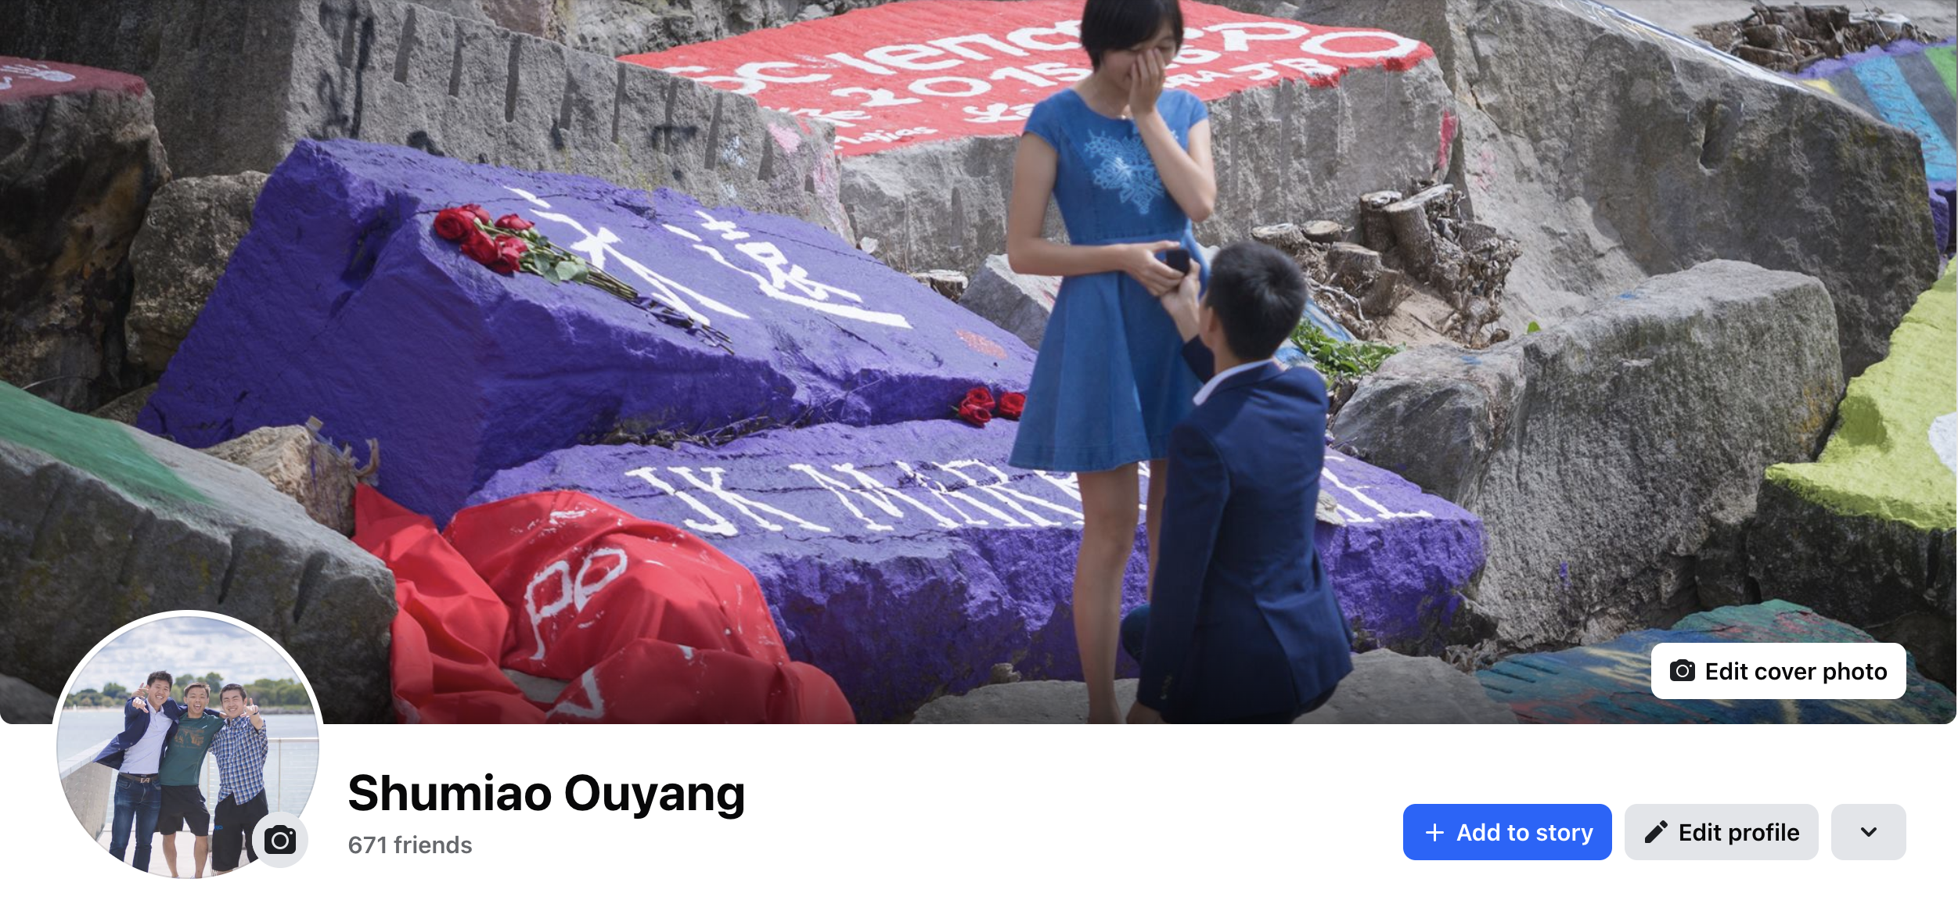
2015-2017 西北凯洛格，普林，结婚
直觉
⚀
实践

Slide 8
2017-2023 普林，阿里，罗汉堂，黑推
直觉
⚀
理论
应用
实践
⚁
证明/证伪
推演
感知
概念
⚂

Slide 9
2023- 牛津，湖畔，OxSci
直觉
⚀
理论
应用
实践
⚁
证明/证伪
推演
感知
概念
⚂

